Slide 1

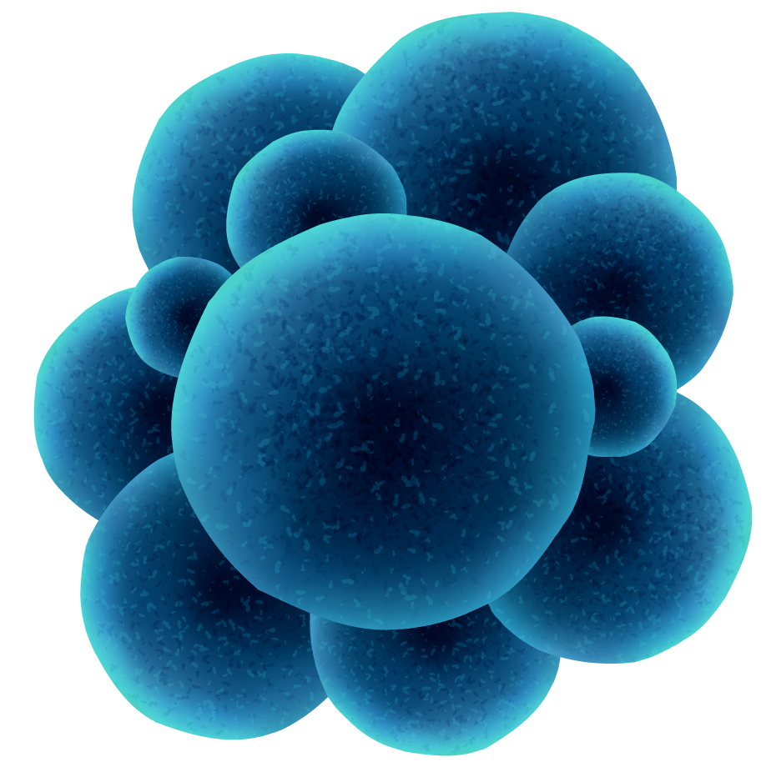
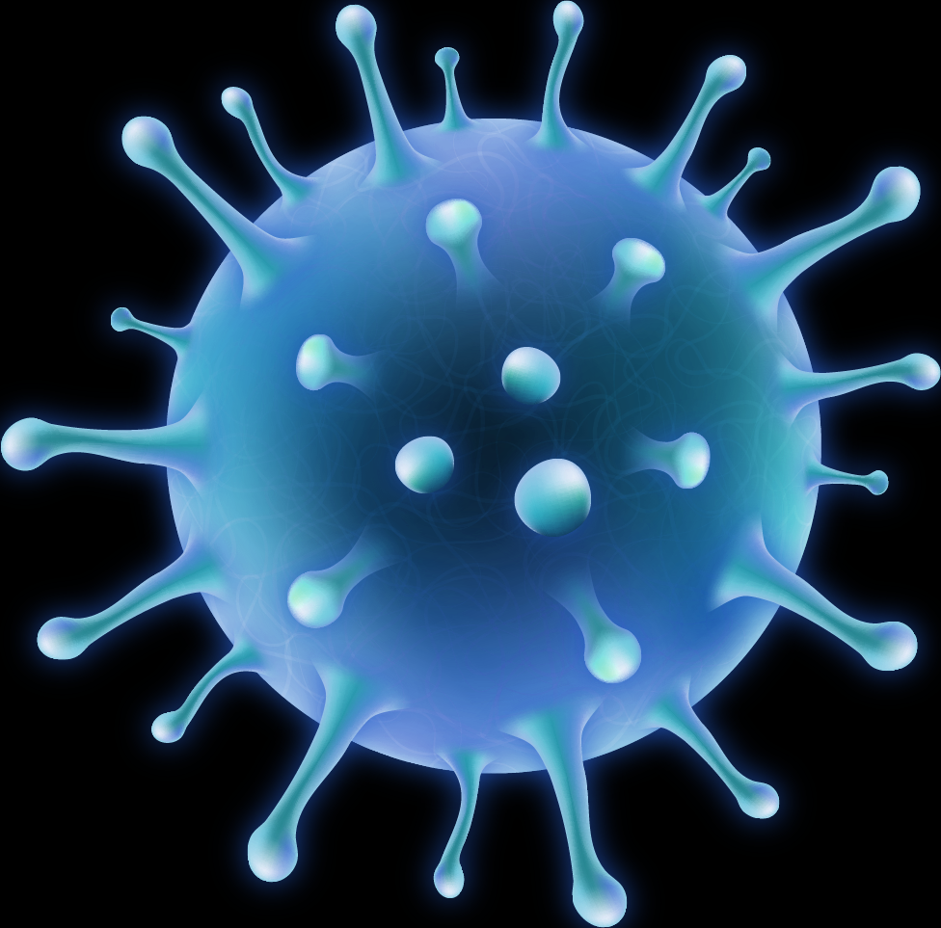
Prédiction de la COVID-19
à partir de radiographies pulmonaires
Réalisé par :
Issra Fguir
Ameni Ben Salah
Zeinebou Sidi Ould Ahmed

Slide 2
Plan
01
02
Introduction
Entraînement des modèles et évaluation
03
04
AI eXplainable
Conclusion

Slide 3
INTRODUCTION
La pandémie de COVID-19 a montré l’importance d’un diagnostic rapide et fiable des infections pulmonaires. Les radiographies pulmonaires, méthode non invasive, permettent de détecter des anomalies telles que les opacités en verre dépoli. L’intelligence artificielle (IA) aide les radiologues en classant automatiquement les images comme COVID-19 ou Normal, ce qui optimise la prise en charge des patients.
Ce projet utilise un réseau de neurones convolutionnel (CNN, VGG19) pour analyser et classer les radiographies, en extrayant des caractéristiques clés afin d’améliorer la précision de la détection et d’autre modéle qu’on va la voir

Slide 4
Compréhension du métier
Objectif du projet :
L’objectif principal est de détecter automatiquement la présence de la COVID-19 à partir d’images de radiographies pulmonaires (X-ray). Ce type d’automatisation aide :
les radiologues à diagnostiquer plus rapidement,
les hôpitaux à prioriser les patients infectés,
et à réduire les erreurs humaines dues à la fatigue ou au manque d’expertise.
https://www.kaggle.com/datasets/tawsifurrahman/covid19-radiography-database

Slide 5
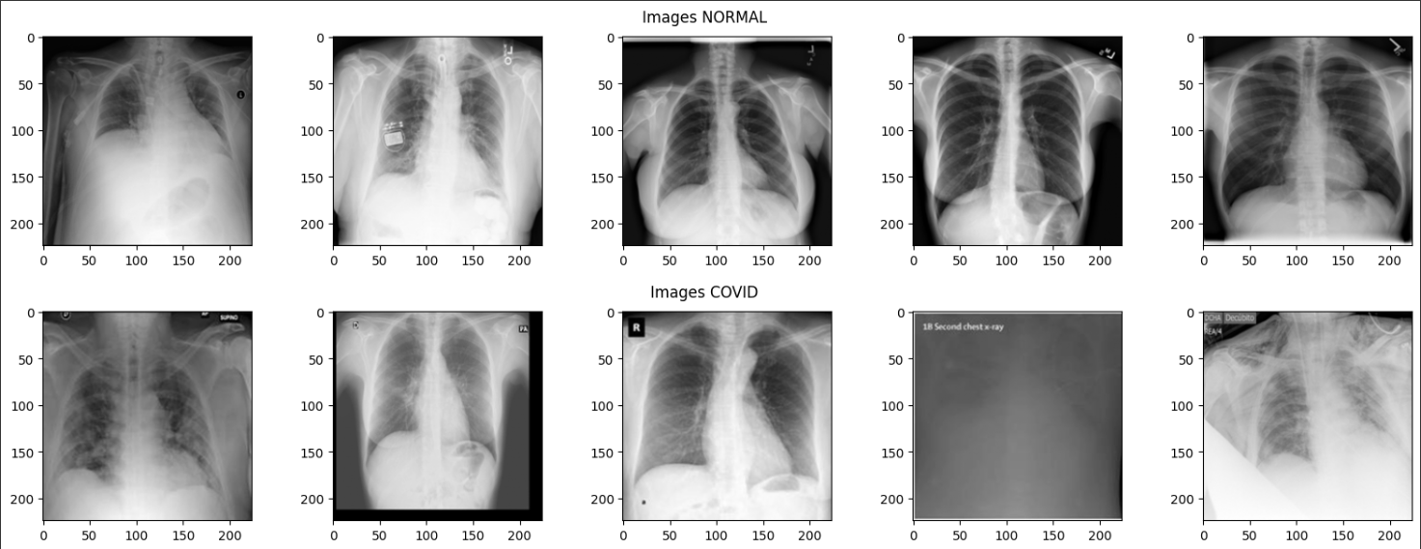

Slide 6

02
Entraînement des modèles et évaluation

Slide 7
les modèles utilisés
VGG Idée principale :
Empiler plusieurs petites convolutions (3×3) et max-pooling pour apprendre les détails visuels étape par étape.
Structure :
19 couches (16 convolutions + 3 couches entièrement connectées)
Entrée : image 224×224
Simple mais très profond
Utilisation :
Reconnaissance d’images, transfert d’apprentissage

Slide 8
les modèles utilisés
ResNet50 Idée principale :
Introduit les skip connections (raccourcis) pour éviter la perte d’information dans les réseaux profonds.
Structure :
50 couches
Chaque bloc apprend une "différence" (résidu) au lieu de tout réapprendre
Permet d’aller beaucoup plus profond
Utilisation :
Reconnaissance d’images, détection d’objets, vision par ordinateur avancée

Slide 9
les modèles utilisés
EfficientNetV2B0
Idée principale :
Faire un réseau rapide, léger et précis grâce à une optimisation intelligente de la taille, de la profondeur et de la largeur du réseau.
Structure :
Convolutions optimisées (MBConv, Fused-MBConv)
Moins de paramètres, mais plus d’efficacité
Entraînement plus rapide
Utilisation :
Classification d’images, applications mobiles, vision embarquée

Slide 10

Composant | Description
Base | VGG19 pré-entraîné sur ImageNet (include_top=False)
Couches gelées | Toutes sauf les 2 dernières (for layer in base_model.layers[:-2]: layer.trainable=False)
Couches personnalisées | 1.GlobalAveragePooling2D() 2. Dense(256, activation='relu’) 3. Dropout(0.5) 4. Dense(256, activation='sigmoid')

Slide 11
Hyperparamètre | Valeur
Optimiseur | Adam
Epochs max | 50
Early Stopping | patience=4,monitor='val_loss' restore_best_weights=True
Class weights ('balanced') | Équilibrage automatique selon les labels
ModelCheckpoint | monitor='val_loss' mode=’min’ filepath=’best_modeleVGG19.keras’
Couche Dense | 256 unités, activation ReLU
Hyperparamètres
choisis

Slide 12
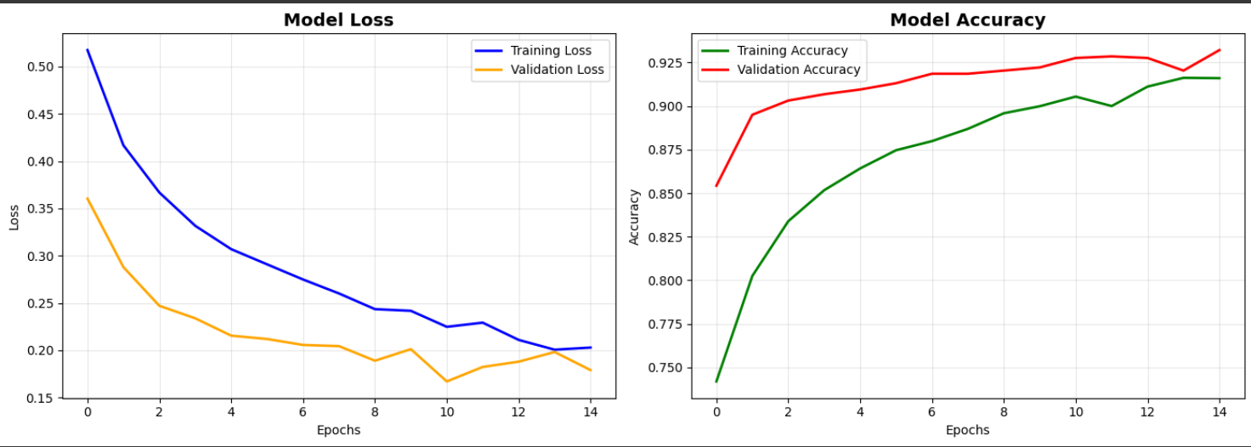
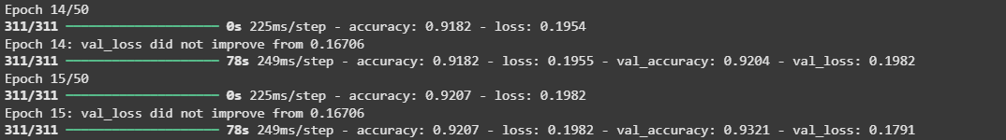
Evaluation du modèle VGG19

Slide 13
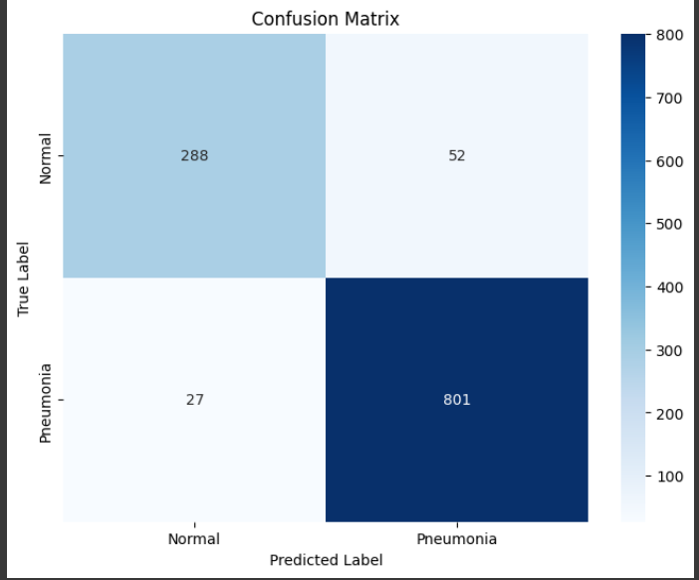
Matrice de confusion -VGG19

Slide 14
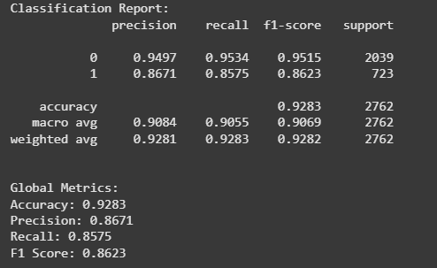
Les métriques

Slide 15
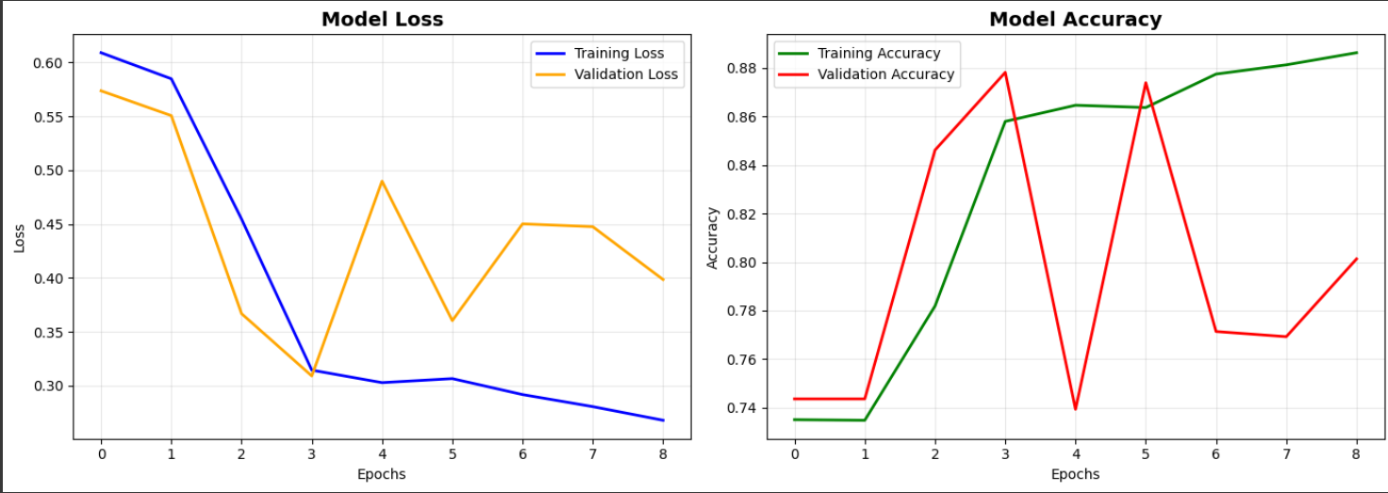
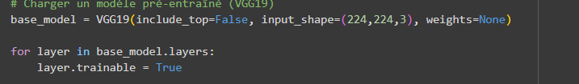
Evaluation du modèle VGG19 avec des poids aléatoires

Slide 16
Resnet50V2
Composant | Description
Base | VGG19 pré-entraîné sur ImageNet (include_top=False)
Couches gelées | Toutes sauf les 10 dernières (for layer in base_model.layers[:-10]: layer.trainable=False)
Couches personnalisées | 1.GlobalAveragePooling2D() 2. Dense(256, activation='relu’) 3. Dropout(0.5) 4. Dense(128, activation='sigmoid')

Slide 17
Hyperparamètre | Valeur
Optimiseur | Adam
Epochs max | 50
Early Stopping | patience=6,monitor='val_loss' restore_best_weights=True
Class weights ('balanced') | Équilibrage automatique selon les labels
ModelCheckpoint | monitor='val_loss' mode=’min’ filepath=’best_modeleVGG19.keras’
Couche Dense | 256 unités, activation ReLU
Hyperparamètres
choisis

Slide 18
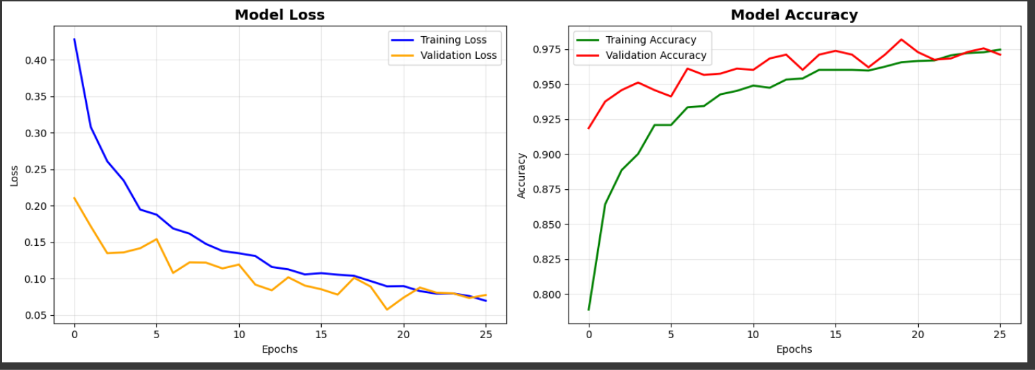
Evaluation du modèle Resnet50V2

Slide 19
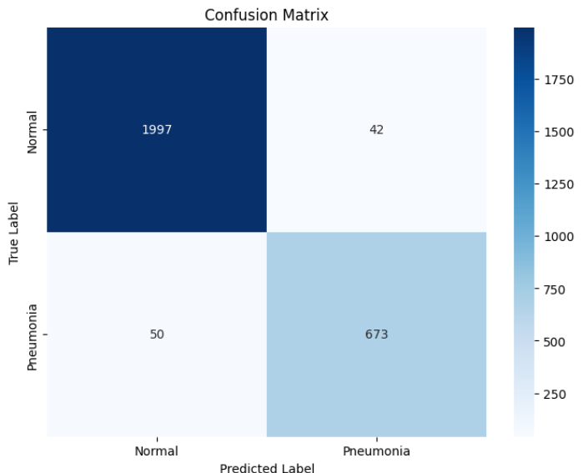
Matrice de confusion -Resnet

Slide 20
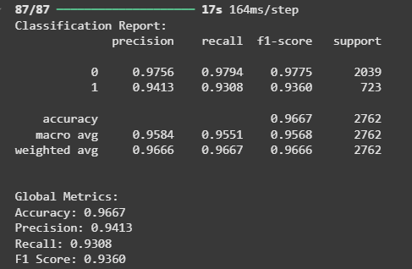
Les métriques

Slide 21
Comparaison entre VGG19 et ResNet
Métrique | VGG19 | ResNet | Différence | Amélioration
Accuracy | 92.83% | 96.67% | +3.84% | ResNet est supérieur à VGG19 sur cette métrique
Precision | 86.71% | 94.13% | +7.42% | ResNet est meilleur à VGG19
Recall | 85.75% | 93.08% | +7.33% | ResNet est meilleur à VGG19
F1-Score | 86.23% | 93.60% | +7.37% | ResNet est meilleur à VGG19

Slide 22
03
AI Explainable

Slide 23

les algorithmes utilisés pour XAI
LIME
GradCam
(Local Interpretable Model-agnostic Explanations)
Gradient-weighted Class Activation Mapping
Notes:
Nous avons utilisé pour cette tâche deux algorithmes : LIME et Grad-CAM.
Commençons par LIME.

Slide 24
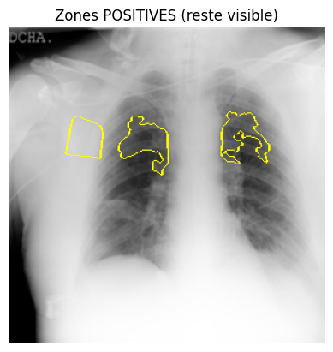
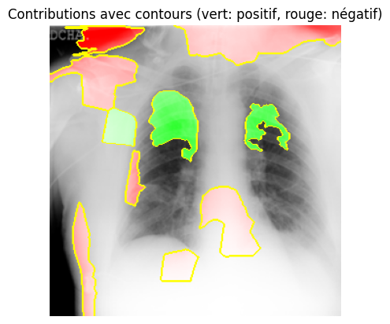
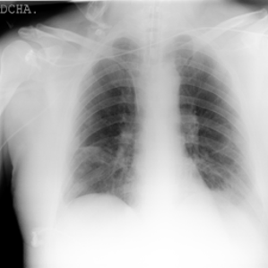
Différentes visualisations en utilisant Lime
Notes:
La première image représente l’image sur laquelle le modèle doit prédire si la personne est atteinte de la COVID-19 ou non. alors que le modèle a prédit qu’il s’agissait du COVID-19
Ensuite, nous avons appliqué LIME pour identifier les zones de l’image qui ont le plus contribué à cette prédiction.
Dans l’image suivante, on sélectionne les trois zones qui favorisent la prédiction de la classe COVID.
Sur l’image suivante,
les zones vertes augmentent la probabilité de la classe prédite (on detecte troi zones),
tandis que les zones rouges diminuent cette probabilité (elles contredisent la décision du modèle).

Slide 25
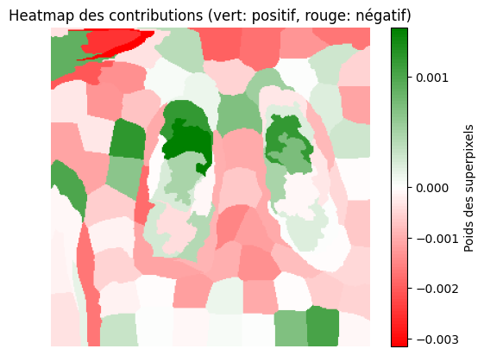
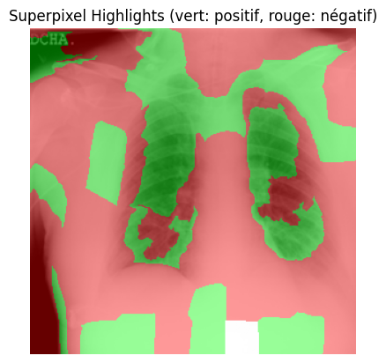
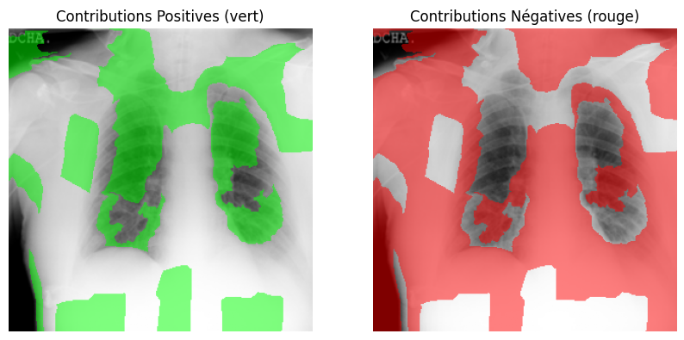
Différentes visualisations en utilisant Lime
Notes:
Nous visualisons ensuite une heatmap dégradée du rouge au vert, qui met en évidence ces zones sur l’ensemble de l’image.
On peut observer que presque toute l’image est colorée : les zones vertes et rouges se superposent, ce qui montre les régions d’intérêt principales du modèle.

Slide 26
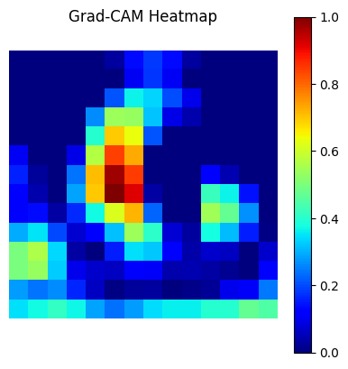
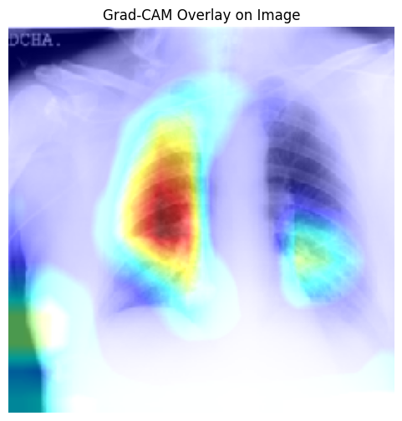
Comparaison entre VGG19 et ResNet
🔴 Zones rouges / chaudes → régions fortement importantes pour la prédiction.
🟡 Zones jaunes/oranges → régions modérément importantes.
🔵 Zones bleues / froides → régions peu ou pas importantes pour la décision.
Notes:
Passons maintenant à Grad-CAM. Grad-CAM génère un(heatmap) indiquant quelles zones de l’image ont le plus influencé la décision du modèle pour une classe donnée.
Pour bien comprendre :
Les zones rouges ou chaudes représentent les régions les plus importantes pour la prédiction.
Les zones jaunes ou orangées indiquent des régions modérément importantes.
Les zones bleues ou froides correspondent à des régions peu ou pas importantes pour la décision du modèle.
En visualisant ces résultats sur l’image, on remarque que les zones rouges se situent principalement au niveau du poumon gauche, avec une petite zone jaune sur le poumon droit. Les zones bleues apparaissent sur le fond, le thorax et les bords de l’image — des zones qui n’ont aucune importance pour le modèle.

Slide 27
Conclusion
LIME explique la prédiction de manière locale : il analyse l’image en la découpant en superpixels et montre quelles zones précises ont influencé la décision pour une instance donnée.
Grad-CAM, en revanche, se base directement sur les gradients internes du réseau de neurones pour identifier les régions visuellement importantes dans la dernière couche convolutionnelle. Il donne une vision globale et intuitive de l’attention du modèle.
Ainsi, LIME permet de comprendre pourquoi le modèle a pris une décision spécifique, tandis que Grad-CAM montre où le modèle regarde pour faire cette décision.

Slide 28
Merci pour votre attention !

